Slide 1
Enrutamiento estático y dinámico

Slide 2
Rutas estáticas
Configurar y monitorear rutas estáticas

Slide 3
Introducción al Sistema Operativo Junos
13: Enrutamiento estático y dinámico
Rutas estáticas
Rutas configuradas manualmente añadidas a la tabla de rutas
Definido bajo la jerarquía [edit routing-options]
Notes:
Las rutas estáticas son rutas que se configuran manualmente. A menudo se utilizan para proporcionar una ruta predeterminada a Internet desde dentro de una red o para proporcionar una ruta a la red de un cliente o socio.
Toda la configuración de las rutas estáticas se produce en el nivel de la jerarquía: [edit routing-options]

Slide 4
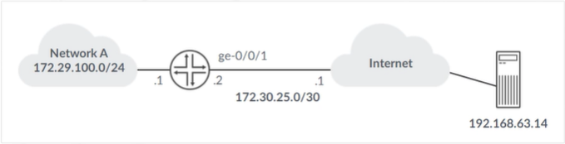
Introducción al Sistema Operativo Junos
13: Enrutamiento estático y dinámico
Rutas estáticas: Se requiere del Siguiente Salto
Se requiere de un siguiente salto valido
Típicamente la dirección IP de un dispositivo conectado directamente
Puede especificar el nombre de la interfaz de salida como next-hop en una interfaz punto a punto, en lugar de la dirección IP.
Existen otras opciones como el bit bucket (cubeta de bits) (discard o reject)
Notes:
Las rutas estáticas deben tener un siguiente salto válido definido. A menudo, el valor del siguiente salto es la dirección IP del enrutador vecino que se dirige hacia el destino final.
En las interfaces punto a punto, puede especificar el nombre de la interfaz de salida como el siguiente salto en lugar de la dirección IP del dispositivo remoto. Otra posibilidad es que el valor del siguiente salto sea el cubo de bits. Esta frase es análoga a descartar el paquete de la red.

Slide 5
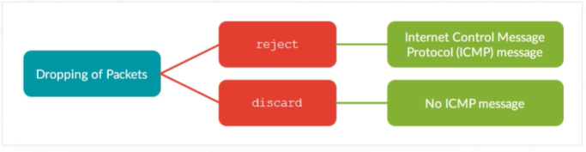
Introducción al Sistema Operativo Junos
13: Enrutamiento estático y dinámico
Rutas estáticas: Se requiere del Siguiente Salto
Notes:
Dentro de Junos OS, la eliminación de paquetes se representa con las palabras clave rechazar o descartar. Ambas opciones eliminan el paquete de la red. La diferencia entre ellos está en la acción que realiza el dispositivo que ejecuta Junos OS después de la acción de botar el paquete..
Si especifica reject como el valor del siguiente salto, el sistema envía un mensaje de red inalcanzable del Protocolo de mensajes de control de Internet (ICMP) de vuelta al origen del paquete IP.
Si especifica discard como el valor del siguiente salto, el sistema no devuelve un mensaje ICMP; el sistema descarta el paquete en silencio.

Slide 6
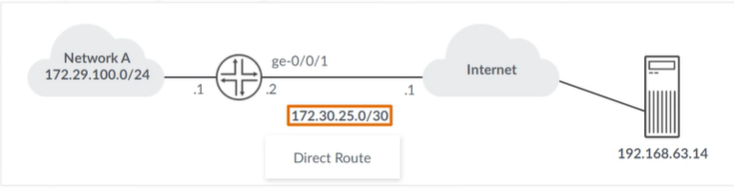
Introducción al Sistema Operativo Junos
13: Enrutamiento estático y dinámico
Rutas estáticas: Se requiere del Siguiente Salto
La dirección IP del siguiente salto de las rutas estáticas configuradas en Junos OS debe ser accesible mediante una ruta directa
Junos OS no realiza búsquedas recursivas de los próximos saltos de forma predeterminada
Notes:
De forma predeterminada, la dirección IP del siguiente salto de las rutas estáticas configuradas en Junos OS debe ser accesible mediante una ruta directa. A diferencia del software de enrutamiento de otros proveedores, Junos OS no realiza búsquedas recursivas de los próximos saltos de forma predeterminada.

Slide 7
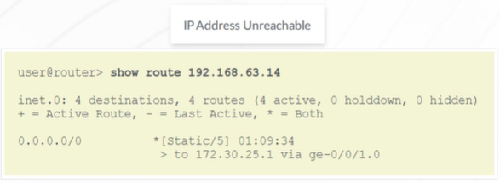
Introducción al Sistema Operativo Junos
13: Enrutamiento estático y dinámico
Rutas estáticas: Se requiere del Siguiente Salto
Las rutas estáticas permanecen en la tabla de enrutamiento hasta que se eliminen o se vuelvan inactivas.
Se vuelven inactivas cuando la dirección IP utilizada como siguiente salto se vuelve inaccesible
Notes:
Las rutas estáticas permanecen en la tabla de enrutamiento (también conocida como base de información de enrutamiento (RIB) hasta que las elimine o hasta que se vuelvan inactivas. Un escenario posible en el que una ruta estática se vuelve inactiva es cuando la dirección IP utilizada como el próximo salto se vuelve inaccesible.

Slide 8
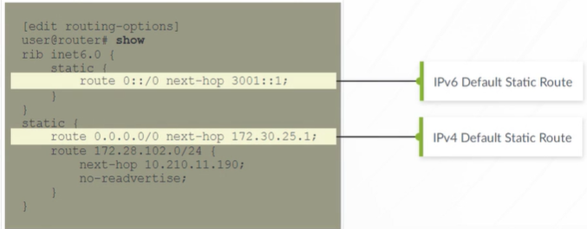
Introducción al Sistema Operativo Junos
13: Enrutamiento estático y dinámico
Configurando Rutas Estáticas
Ejemplo de configuración de una ruta estática
Notes:
Se muestra la sintaxis de configuración básica para rutas estáticas IPv4 e IPv6.

Slide 9
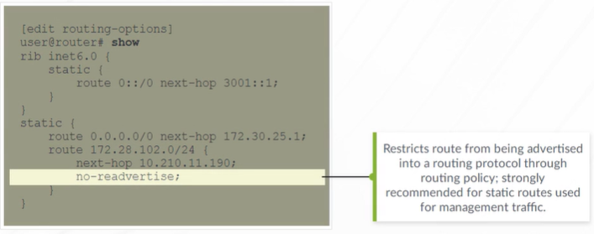
Introducción al Sistema Operativo Junos
13: Enrutamiento estático y dinámico
Configurando Rutas Estáticas
Ejemplo de configuración de una ruta estática
Notes:
La opción de no readvertise que prohíbe la redistribución de la ruta asociada a través de la política de enrutamiento en un protocolo de enrutamiento dinámico, como OSPF. Se recomienda que utilice la opción de no readvertise en rutas estáticas que dirigen el tráfico fuera de la interfaz Ethernet de administración y a través de la red de administración.

Slide 10
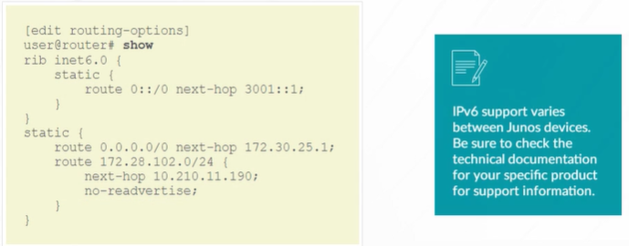
Introducción al Sistema Operativo Junos
13: Enrutamiento estático y dinámico
Configurando Rutas Estáticas
Ejemplo de configuración de una ruta estática
La compatibilidad con IPv6 varía entre los dispositivos Junos. Asegúrese de consultar la documentación técnica de su producto específico para obtener información de soporte.
Notes:
Tenga en cuenta que la compatibilidad con IPv6 varía entre los dispositivos Junos. Asegúrese de consultar la documentación técnica de su producto específico para obtener información de soporte.

Slide 11
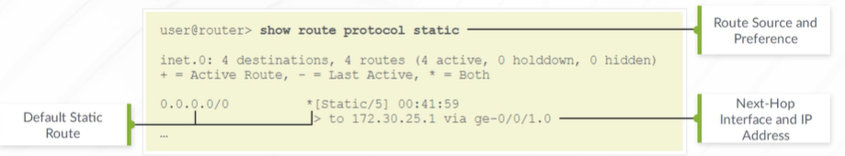
Introducción al Sistema Operativo Junos
13: Enrutamiento estático y dinámico
Monitoreando rutas estáticas
Monitoreo
Utilice show route protocol static para desplegar las rutas estáticas
Notes:
El ejemplo que se muestra muestra los pasos de verificación básicos para determinar el funcionamiento adecuado del enrutamiento estático.

Slide 12
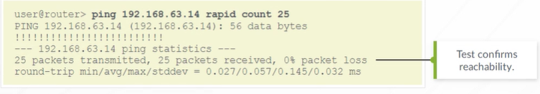
Introducción al Sistema Operativo Junos
13: Enrutamiento estático y dinámico
Monitoreando rutas estáticas
Monitoreo
Utilice la utilidad ping para verificar la conectividad de extremo a extremo
Notes:
Puede usar show route protocol static para mostrar rutas estáticas y la utilidad ping para verificar la accesibilidad de un extremo a otro.

Slide 13
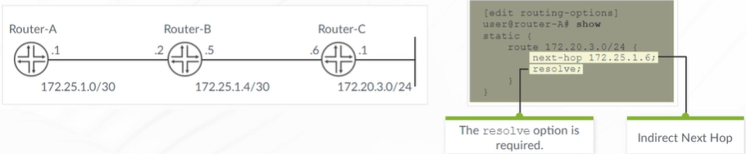
Introducción al Sistema Operativo Junos
13: Enrutamiento estático y dinámico
Resolución del Siguiente Salto
Resolución de próximos saltos indirectos:
De forma predeterminada, Junos OS solo puede resolver los próximos saltos conectados directamente
Junos OS no realiza búsquedas recursivas de los próximos saltos de forma predeterminada
Use la opción de resolución para habilitar la resolución de los próximos saltos conectados indirectamente
Utilice un protocolo de enrutamiento dinámico para resolver siguientes saltos indirectos.
Notes:
De forma predeterminada, Junos OS requiere que se pueda acceder a la dirección IP del siguiente salto de las rutas estáticas mediante una ruta directa.
A diferencia del software de otros proveedores, Junos OS no realiza búsquedas recursivas de los próximos saltos de forma predeterminada.
Como se ilustra, puede modificar el comportamiento predeterminado de la resolución del siguiente salto mediante la opción resoLve CLI.
Además de la opción resolver CLI, también se requiere una ruta al próximo salto indirecto.
Los próximos saltos indirectos se pueden resolver mediante otra ruta estática o mediante un protocolo de enrutamiento dinámico.
Se recomienda utilizar el protocolo de enrutamiento dinámico como método de resolución, siempre que sea posible.
El uso de un protocolo de enrutamiento dinámico, en lugar de una ruta estática para resolver los siguientes saltos indirectos, elimina dinámicamente la ruta estática si el siguiente salto indirecto deja de estar disponible.

Slide 14
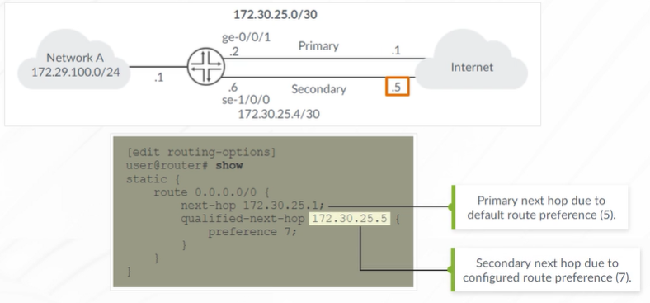
Introducción al Sistema Operativo Junos
13: Enrutamiento estático y dinámico
Siguientes saltos calificados
Utilice siguientes saltos calificados para habilitar preferencias independientes de rutas estáticas para el mismo destino
Análogo a ruta estática flotante en otros fabricantes
Notes:
La opción de siguiente salto calificado permite preferencias independientes para rutas estáticas al mismo destino.
En la configuración de muestra, el siguiente salto 172.30.25.21 asume la preferencia de ruta estática predeterminada de 5, mientras que el siguiente salto calificado 172130.255 usa la preferencia de ruta definida de 7. Todo el tráfico que usa esta ruta estática usa 172.30.25.1 siguiente: hop a menos que no esté disponible. Si el siguiente salto 172.30.25.1 deja de estar disponible, el dispositivo utiliza el siguiente salto 172.30.25.5.
Algunos proveedores se refieren a esta implementación como una ruta estática flotante.

Slide 15
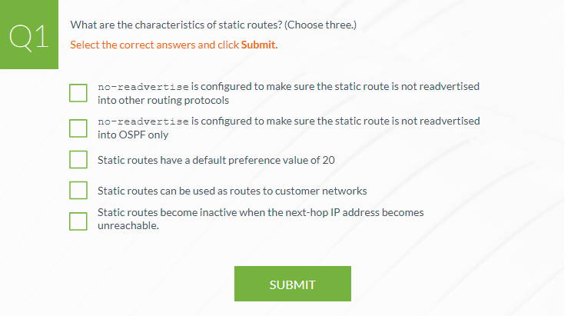
Introducción al Sistema Operativo Junos
13: Enrutamiento estático y dinámico
Verificación de Conocimiento

Slide 16
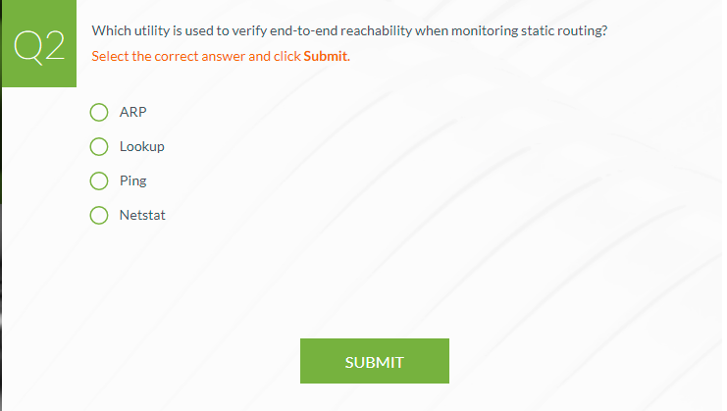
Introducción al Sistema Operativo Junos
13: Enrutamiento estático y dinámico
Verificación de Conocimiento

Slide 17
Enrutamiento Dinámico
Describir las funcionalidades del enrutamiento dinámico

Slide 18
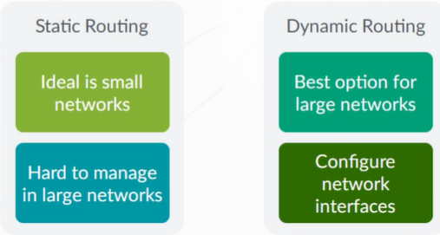
Introducción al Sistema Operativo Junos
13: Enrutamiento estático y dinámico
Enrutamiento Dinámico
Los dispositivos que ejecutan protocolos de enrutamiento pueden aprender información de enrutamiento uno del otro
Método de aprender dinámicamente información de routing.
Notes:
El enrutamiento estático es ideal en redes pequeñas donde solo existen unas pocas rutas o en redes donde es necesario un control absoluto del enrutamiento.
Sin embargo, el enrutamiento estático tiene ciertos inconvenientes que pueden hacer que sea engorroso y difícil de administrar en entornos grandes, donde el crecimiento y el cambio son constantes.
Para redes grandes o redes que cambian regularmente, el enrutamiento dinámico puede ser la mejor opción.
Con el enrutamiento dinámico, configura las interfaces de red para participar en un protocolo de enrutamiento.
Los dispositivos que ejecutan protocolos de enrutamiento pueden aprender dinámicamente información de enrutamiento entre sí. Cuando un dispositivo agrega o elimina información de enrutamiento para un dispositivo participante, todos los demás dispositivos se actualizan automáticamente.

Slide 19
Introducción al Sistema Operativo Junos
13: Enrutamiento estático y dinámico
Beneficios del Enrutamiento Dinámico
Los beneficios del enrutamiento dinámico incluye:
Menor sobrecarga administrativa | El dispositivo aprende la información de enrutamiento automáticamente, lo que elimina la necesidad de una definición de ruta manual.
Mayor disponibilidad de la red | Durante situaciones de falla, el enrutamiento dinámico puede redirigir el tráfico alrededor de la falla automáticamente.
Mayor escalabilidad de la red | El dispositivo administra de manera eficiente el crecimiento de la red mediante el aprendizaje dinámico de rutas y el cálculo de las mejores rutas a través de una red.
Notes:
El enrutamiento dinámico resuelve muchas de las limitaciones y desventajas del enrutamiento estático. Algunos de los beneficios generales del enrutamiento dinámico incluyen:
- Menor sobrecarga administrativa: el dispositivo aprende la información de enrutamiento automáticamente, lo que elimina la necesidad de una definición de ruta manual.
- Mayor disponibilidad de la red: durante situaciones de falla, el enrutamiento dinámico puede redirigir el tráfico alrededor de la falla automáticamente, ya que la capacidad de reaccionar ante las fallas cuando ocurren puede proporcionar un mayor tiempo de actividad de la red.
- Mayor escalabilidad de la red: el dispositivo gestiona de manera eficiente el crecimiento de la red mediante el aprendizaje dinámico de rutas y el cálculo de las mejores rutas a través de una red.

Slide 20
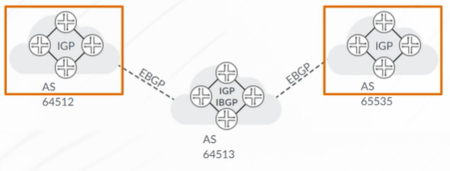
Introducción al Sistema Operativo Junos
13: Enrutamiento estático y dinámico
Protocolos de enrutamiento dinámico
Un resumen de los protocolos de enrutamiento dinámico:
Los protocolos de puerta de enlace interior (IGP) funcionan dentro de un único sistema autónomo
Administración de red única que proporciona una política de enrutamiento única y un uso flexible de los recursos de la red
Los ejemplos incluyen RIP, lS-IS y OSPF
Notes:
Resumir los puntos clave relacionados con los protocolos de enrutamiento dinámico. Los protocolos de puerta de enlace interior (IGP) operan dentro de un único sistema autónomo. La administración de red única proporciona una política de enrutamiento única y un uso flexible de los recursos de la red. Los ejemplos de IGP incluyen RIP, lS-IS y OSPF.

Slide 21
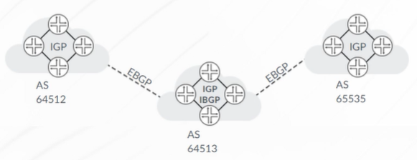
Introducción al Sistema Operativo Junos
13: Enrutamiento estático y dinámico
Protocolos de enrutamiento dinámico
Un resumen de los protocolos de enrutamiento dinámico:
Los protocolos de puerta de enlace exterior (EGP) operan entre diferentes sistemas autónomos
Entidades administrativas independientes que se comunican entre infraestructuras de red independientes
El EGP actual en uso hoy en día es BGP
Notes:
Los protocolos de puerta de enlace exterior (EGP) operan entre diferentes sistemas autónomos. En general, los EGP son utilizados por entidades administrativas independientes para comunicarse entre infraestructuras de red independientes. El EGP actual que se utiliza es BGP.

Slide 22
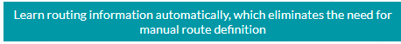
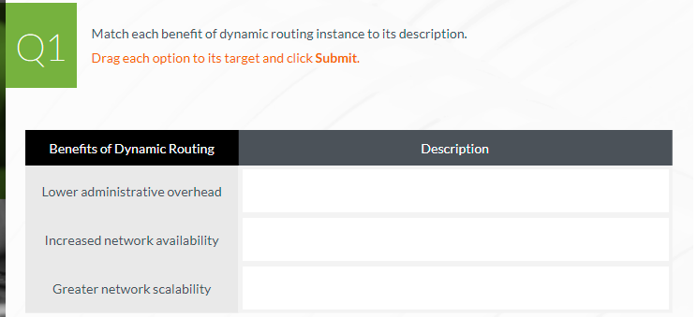


Introducción al Sistema Operativo Junos
13: Enrutamiento estático y dinámico
Verificación de Conocimiento

Slide 23
Configurando OSPF
Configurar y monitorear OSPF

Slide 24
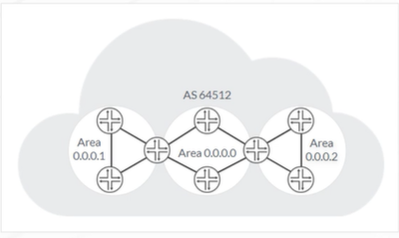
Introducción al Sistema Operativo Junos
13: Enrutamiento estático y dinámico
Descripción general de OSPF
OSPF es un protocolo de enrutamiento de estado de enlace diseñado para su uso dentro de un sistema autónomo (AS).
Los lGP están diseñados para facilitar la comunicación de rutas entre enrutadores dentro del mismo AS.
Notes:
OSPF es un protocolo de enrutamiento de estado de enlace diseñado para su uso dentro de un sistema autónomo (AS).
Un AS es un conjunto de dispositivos de enrutamiento que son administrados por una sola organización o corporación.
OSPF es un protocolo de puerta de enlace interior (IGP). Los lGP están diseñados para facilitar la comunicación de rutas entre enrutadores dentro del mismo AS.

Slide 25
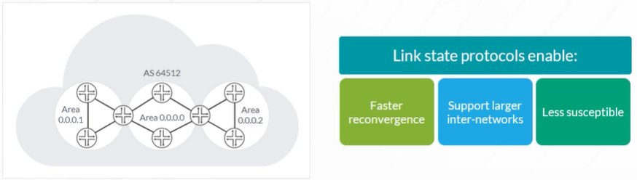
Introducción al Sistema Operativo Junos
13: Enrutamiento estático y dinámico
Descripción general de OSPF
OSPF es un protocolo de enrutamiento de estado de enlace diseñado para su uso dentro de un sistema autónomo (AS).
Los lGP están diseñados para facilitar la comunicación de rutas entre enrutadores dentro del mismo AS.
Notes:
Los protocolos de estado de enlace permiten una reconvergencia más rápida, admiten interredes más grandes y son menos susceptibles a la información de enrutamiento insuficiente que los protocolos de vector de distancia, como RIP.

Slide 26
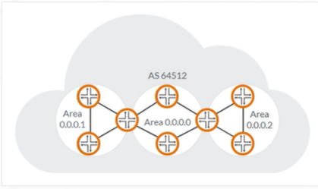
Introducción al Sistema Operativo Junos
13: Enrutamiento estático y dinámico
Descripción general de OSPF
Los dispositivos que ejecutan OSPF envían información sobre sus enlaces de red y el estado de esos enlaces a otros enrutadores en el AS
Notes:
Los dispositivos que ejecutan OSPF envían información sobre sus enlaces de red y el estado de esos enlaces a otros enrutadores en el AS. Esta información se transmite de manera confiable a todos los demás enrutadores en el AS por medio de anuncios de estado de enlace (LSA). Los otros enrutadores reciben esta información y cada enrutador la almacena localmente. Este conjunto total de información ahora contiene todos los enlaces posibles en la red.

Slide 27
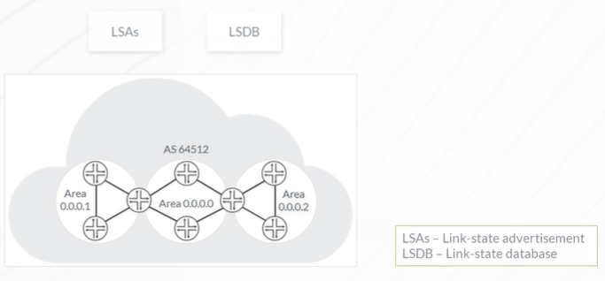
Introducción al Sistema Operativo Junos
13: Enrutamiento estático y dinámico
Descripción general de OSPF
Es un protocolo de Gateway interior (IGP) de estado-enlace
Inunda de manera confiable la información de estado-enlace (LSA) a sus vecinos
Crea una base de datos completa de la red
Calcula la mejor ruta para cada destino
Notes:
Además de inundar LSA y descubrir vecinos, una tercera tarea importante del protocolo de enrutamiento de estado de enlace es establecer la base de datos de estado de enlace (LSDB).
La base de datos de estado de enlace o topológica almacena los LSA como una serie de registros.
La información importante para el proceso de determinación de la ruta más corta es la identificación del enrutador publicitario, sus redes conectadas y enrutadores vecinos, y el costo asociado con esas redes o vecinos.

Slide 28
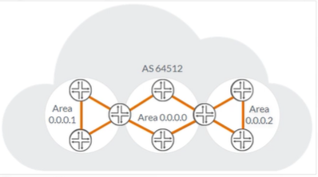
Introducción al Sistema Operativo Junos
13: Enrutamiento estático y dinámico
Descripción general de OSPF
Es un protocolo de Gateway interior (IGP) de estado-enlace
Utiliza el algoritmo Shortest-past-first (SPF) (algoritmo de Dijkstra)
Notes:
OSPF utiliza el algoritmo de ruta más corta primero (SPF), también llamado algoritmo de Dijkstra, para calcular las rutas más cortas a todos los destinos. Realiza este cálculo calculando un árbol de rutas más cortas de forma incremental y eligiendo el mejor candidato de ese árbol.

Slide 29
Introducción al Sistema Operativo Junos
13: Enrutamiento estático y dinámico
Descripción general de OSPF
Utiliza áreas para incorporar la jerarquía y permitir la escalabilidad
El software puede resumir la información de enrutamiento de un área OSPF y el dispositivo puede pasarla al resto de la red.
Cada enrutador OSPF mantiene una base de datos de estado de enlace (LSDB) separada para cada área a la que está conectado
LSDB es idéntico para todos los enrutadores participantes dentro de esa área
Notes:
OSPF utiliza áreas para permitir una organización jerárquica y facilitar la escalabilidad.
Un área OSPF es un grupo lógico de enrutadores. El software puede resumir la información de enrutamiento de un área OSPF y el dispositivo puede pasarla al resto de la red.
Las áreas pueden reducir el tamaño de la LSDB en un enrutador individual. Cada enrutador OSPF mantiene una LSDB separada para cada área a la que está conectado. La LSDB para un área determinada es idéntica para todos los enrutadores participantes dentro de esa área.

Slide 30
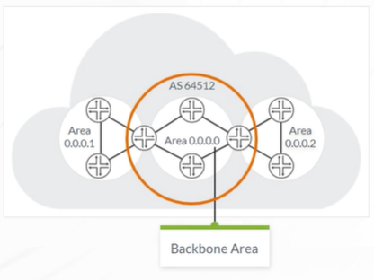
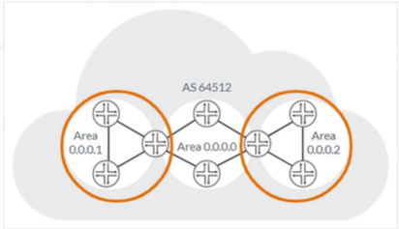
Introducción al Sistema Operativo Junos
13: Enrutamiento estático y dinámico
Descripción general de OSPF
Notes:
Para garantizar el correcto conocimiento del enrutamiento y la conectividad, OSPF mantiene un área especial denominada área de red troncal OSPF designa el área de red troncal como Área 0.0.0.0. Todas las demás áreas OSPF deben conectarse a la red troncal. Todo el tráfico de datos entre áreas OSPF debe transitar por la red troncal.

Slide 31
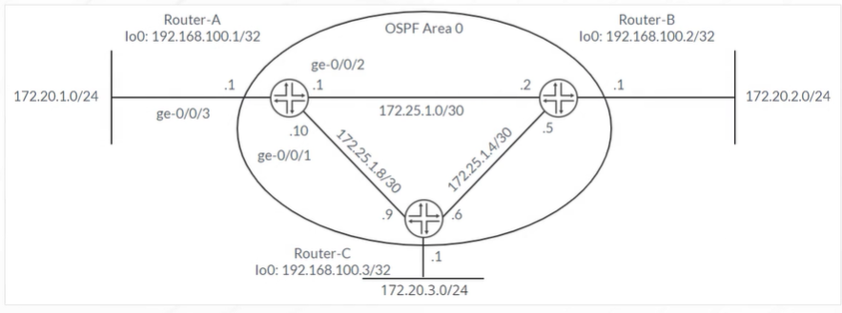
Introducción al Sistema Operativo Junos
13: Enrutamiento estático y dinámico
Caso de uso: Objetivo y Topología
Utilizar una sola área OSPF para proporcionar conectividad entre todas las subredes conectadas y direcciones de loopback
Garantizar que no se formen adyacencias en las interfaces que se conectan a las subredes 172.20.x.0/24.
Notes:
Este es un caso de uso para comprender cómo funciona OSPF. La topología mostrada se utiliza en este caso de uso.
El objetivo del caso de uso es utilizar una sola área OSPF para proporcionar conectividad entre todas las subredes conectadas y direcciones de loopback y garantizar que no se formen adyacencias en las interfaces que se conectan a las subredes 172.20.x.0/24.

Slide 32
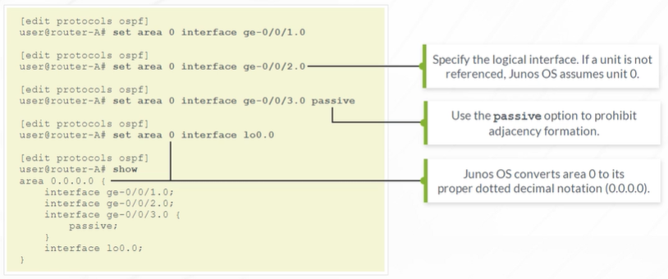
Introducción al Sistema Operativo Junos
13: Enrutamiento estático y dinámico
Caso de Uso: Configuración de OSPF
Ejemplo de la configuración de OSPF tomada del router-A
Notes:
Se muestra la configuración OSPF requerida para el enrutador-A. Aunque no se muestra, el enrutador-B y el enrutador-C requieren una configuración OSPF similar para establecer adyacencias y compartir información de enrutamiento.

Slide 33
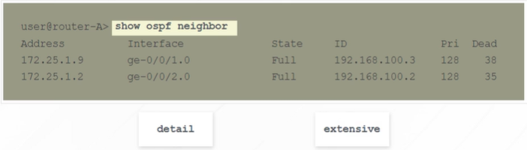
Introducción al Sistema Operativo Junos
13: Enrutamiento estático y dinámico
Caso de Uso: Verificando el estado de un vecino OSPF
Use el comando show ospf neighbor para mostrar adyacencias
Use detail o extensive para información adicional
Notes:
Utilice el comando show ospf neighbor para determinar las adyacencias OSPF. También puede usar las opciones detail o extensive para obtener información adicional.

Slide 34
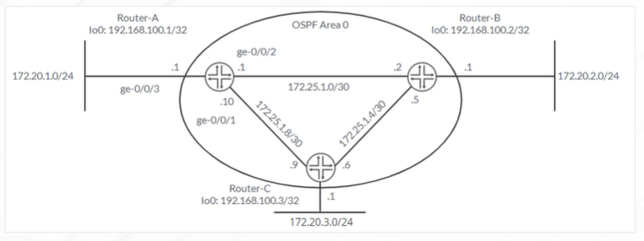
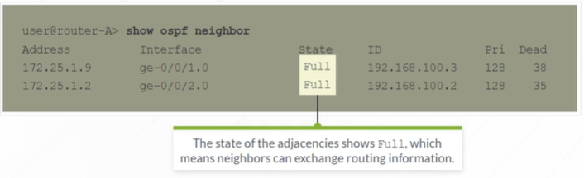
Introducción al Sistema Operativo Junos
13: Enrutamiento estático y dinámico
Caso de Uso: Verificando el estado de un vecino OSPF
Notes:
En el resultado de muestra que se muestra, puede ver que el enrutador A ha formado adyacencias tanto con el enrutador B como con el enrutador C.

Slide 35
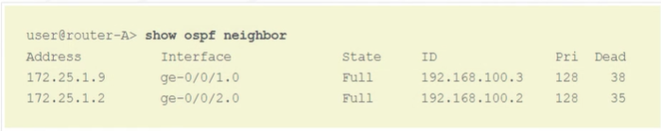
Introducción al Sistema Operativo Junos
13: Enrutamiento estático y dinámico
Caso de Uso: Verificando el estado de un vecino OSPF
la cantidad de segundos hasta que el vecino se vuelve inalcanzable
La dirección del vecino
el estado del vecino, que puede ser Attempt, Down, Exchange, ExStart, Full, Init, Loading o 2 Way. Aquí el estado de las adyacencias muestra Full, lo que significa que los vecinos pueden intercambiar información de enrutamiento
la ID del enrutador del vecino.
La prioridad del vecino para convertirse en el router designado, que se usa solo en redes de transmisión durante las elecciones de enrutador designado. Por defecto. 128.
Notes:
La siguiente lista es una descripción de los campos que se muestran en la salida:
- Address — La dirección del vecino
- Interface: la interfaz a través de la cual se puede acceder al vecino
- State: el estado del vecino, que puede ser Attempt, Down, Exchange, ExStart, Full, Init, Loading o 2 Way. Aquí el estado de las adyacencias muestra Full, lo que significa que los vecinos pueden intercambiar información de enrutamiento
- ID: la ID del enrutador del vecino.
- Pri: la prioridad del vecino para convertirse en el enrutador designado, que se usa solo en redes de transmisión durante las elecciones de enrutador designado. Por defecto. este valor se establece en 128. El enrutador con la prioridad más alta tiene más probabilidades de ser elegido como el enrutador designado
- Dead: la cantidad de segundos hasta que el vecino se vuelve inalcanzable

Slide 36
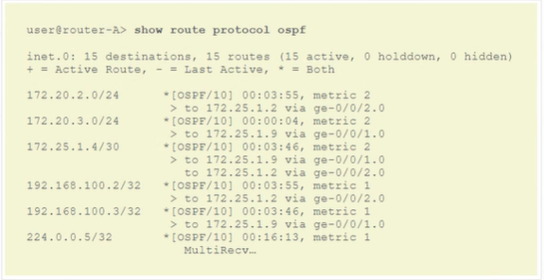
Introducción al Sistema Operativo Junos
13: Enrutamiento estático y dinámico
Caso de Uso: Desplegando las rutas OSPF
Utilice show route protocol ospf para desplegar las rutas OSPF
Notes:
El código de muestra que se muestra ilustra el comando Show route protocol ospf, que muestra las rutas OSPF aprendidas por el router-A.
Tenga en cuenta que el router-A no instala sus subredes conectadas directamente en su tabla de rutas como rutas OSPF, las instala como rutas directas.

Slide 37
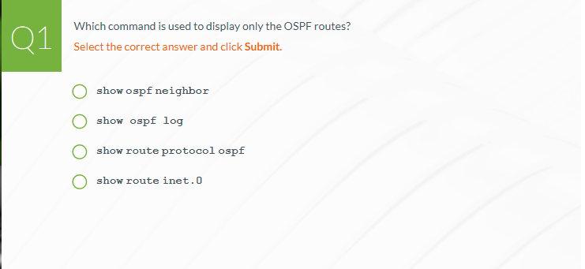
Introducción al Sistema Operativo Junos
13: Enrutamiento estático y dinámico
Verificación de Conocimientos

Slide 38
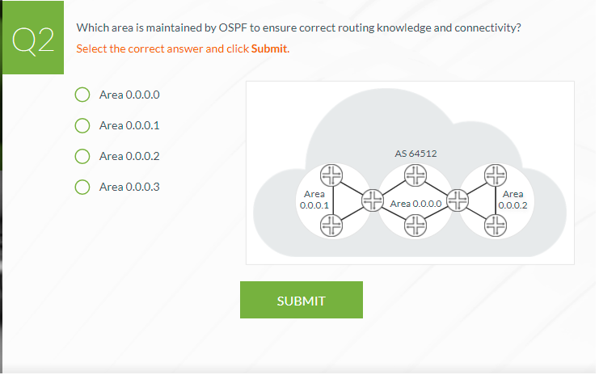
Introducción al Sistema Operativo Junos
13: Enrutamiento estático y dinámico
Verificación de Conocimientos

Slide 39
Enrutamiento utilizando IPv6
Describir como funciona el enrutamiento en IPv6

Slide 40
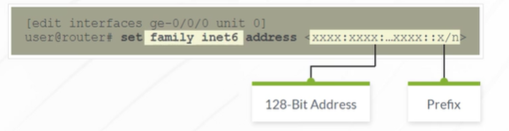
Introducción al Sistema Operativo Junos
13: Enrutamiento estático y dinámico
Configurando Interfaces para IPv6
Configure IPv6 como con IPv4, excepto que use la familia inet6 y una dirección de formato IPv6
Notes:
IPv6 ya está habilitado en los enrutadores Juniper, por lo que no se requiere ningún comando global. Sin embargo, debe configurar el procesamiento de paquetes IPv6 en una interfaz agregando la familia inet6.

Slide 41
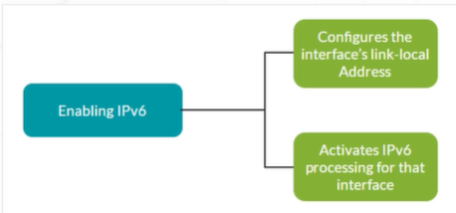
Introducción al Sistema Operativo Junos
13: Enrutamiento estático y dinámico
Configurando Interfaces para IPv6
Notes:
Habilitar IPv6 en una interfaz configura automáticamente la dirección local de enlace de la interfaz y activa el procesamiento de IPv6 para esa interfaz.
Se pueden configurar direcciones adicionales y la dirección local de enlace se puede configurar manualmente para anular la dirección creada automáticamente.

Slide 42
Introducción al Sistema Operativo Junos
13: Enrutamiento estático y dinámico
Configurando Interfaces para IPv6
Configure IPv6 como IPv4:
Use la familia inet6 y una dirección de formato IPv6 en IPV6 para configurar explícitamente una dirección IPV6
Notes:
Como puede ver en el ejemplo que se muestra, la configuración explícita de una dirección IPv6 en una interfaz difiere de la configuración de una dirección IPv4, solo en que usa la familia inet6 y una dirección de formato IPv6.

Slide 43
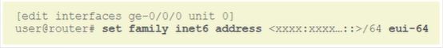
Introducción al Sistema Operativo Junos
13: Enrutamiento estático y dinámico
Configurando Interfaces para IPv6
Para redes de acceso múltiple, las longitudes de prefijo /64 son las más utilizadas.
La mejor práctica actual según RFC6164 es usar la longitud de prefijo /127 para enlaces punto a punto.
Las direcciones de loopback deben ser /128
family net 6 genera una dirección link-local
También puede usar la opción eui-64
Notes:
Para redes de acceso múltiple, las longitudes de prefijo /64 son las más utilizadas.
Para enlaces punto a punto, se han utilizado muchas longitudes de prefijo, incluidos /64, /124 y /126, pero la mejor práctica actual según RFC6164 es usar la longitud de prefijo /127.
Simplemente ingresando el comando de configuración set famiiy inet6 hará que el procesamiento de paquetes IPv6 se habilite en la interfaz y se genere una dirección local de enlace.
Si configura el direccionamiento eui-64, el enrutador genera automáticamente una ID de interfaz basada en la dirección MAC de la interfaz.
Consulte RFC4921 y sus actualizaciones para obtener más información.

Slide 44
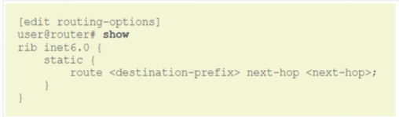
Introducción al Sistema Operativo Junos
13: Enrutamiento estático y dinámico
Rutas estáticas IPv6
Al igual que con IPv4, las rutas estáticas de IPv6 se configuran en el nivel de jerarquía [edit routing-options].
Debe especificar la base de información de enrutamiento (RIB) de IPv6 (también conocida como tabla de enrutamiento), que de forma predeterminada es inet6.0.
Notes:
Las rutas estáticas de IPv6 son conceptualmente idénticas a las rutas estáticas de IPv4. La configuración en Junos también es similar para IPv4 e IPV6. Al igual que con IPv4, las rutas estáticas de IPv6 se configuran en el nivel de jerarquía [edit routing-options]. La única diferencia es que para IPv6, debe especificar la base de información de enrutamiento (RIB) de IPv6 (también conocida como tabla de enrutamiento), que de forma predeterminada es inet6.0.

Slide 45
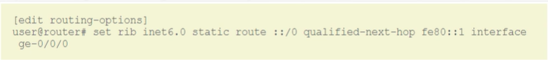
Introducción al Sistema Operativo Junos
13: Enrutamiento estático y dinámico
Rutas estáticas IPv6
Una dirección de link-local se puede usar como el siguiente salto para una ruta estática IPv6, pero también se debe especificar la interfaz de salida, ya que las direcciones de enlace local no son globalmente únicas
Notes:
Como se muestra en el ejemplo, una dirección de link-local se puede usar como el siguiente salto para una ruta estática IPv6, pero también se debe especificar la interfaz de salida, ya que las direcciones locales de enlace no son globalmente únicas.

Slide 46
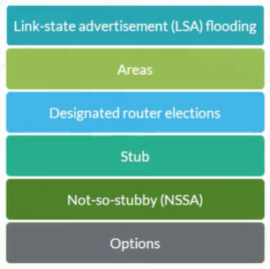
Introducción al Sistema Operativo Junos
13: Enrutamiento estático y dinámico
OSPF para IPv6
Definido en la RFC5340 – Julio 2008
El mecanismo fundamental de OSPF no cambia
Notes:
La versión 3 de OSPF (o simplemente OSPF) para IPv6 se define en RFC5340 con algunas funciones adicionales, como el reinicio correcto y la autenticación, definidas en documentos separados.
RFC5781 define OSPFvS Graceful Restart y RFC4552 define Autenticación/Confidencialidad para OSPFv3.
OSPFv3 mantiene los mecanismos fundamentales de OSPF, incluidos los alcances de inundación de anuncios de estado de enlace (LSA). áreas, elección de enrutador designado, áreas stub, áreas no tan stubby (NSSA), etc.

Slide 47
Introducción al Sistema Operativo Junos
13: Enrutamiento estático y dinámico
OSPF para IPv6
Definido en la RFC5340 – Julio 2008
El mecanismo fundamental de OSPF no cambia.
Algunos cambios son necesarios para tener en cuenta las diferencias en el direccionamiento de IPv4 frente a IPv6
La configuración requiere principalmente la substitución de ospf por ospf3
Notes:
Sin embargo, algunos cambios son necesarios para tener en cuenta las diferencias en el direccionamiento de IPv4 frente a IPv6.
A pesar de las diferencias ocultas, para configurar OSPFV3 en Junos OS, todo lo que necesita hacer es reemplazar ospf con ospf3 en sus comandos de configuración.

Slide 48
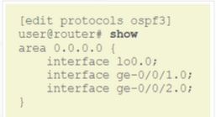
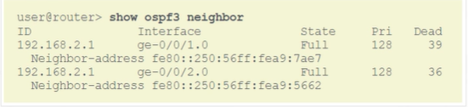
Introducción al Sistema Operativo Junos
13: Enrutamiento estático y dinámico
Implementación de OSPFv3
La implementación de OSPFv3 es casi similar a OSPFv3
Se configura bajo la jerarquía [edit protocols ospf3]
Utilice show ospf3 neighbor para mostrar las adyacencias
Notes:
Habilita OSPFV3 casi de la misma manera que habilita OSPFv2. La única diferencia es que usa la instrucción ospf3 en lugar de ospf en el nivel de jerarquía [edit protocols].
Todos los comandos operativos OS PFv3 incluyen el identificador ospf3 en lugar de la opción ospf.

Slide 49
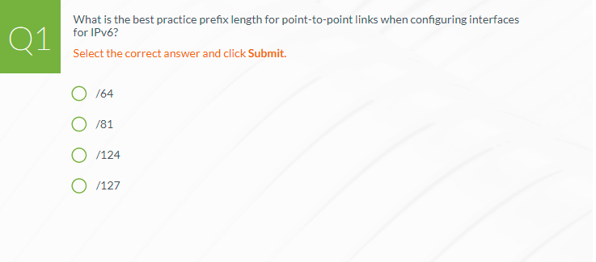
Introducción al Sistema Operativo Junos
13: Enrutamiento estático y dinámico
Verificación de Conocimientos

Slide 50
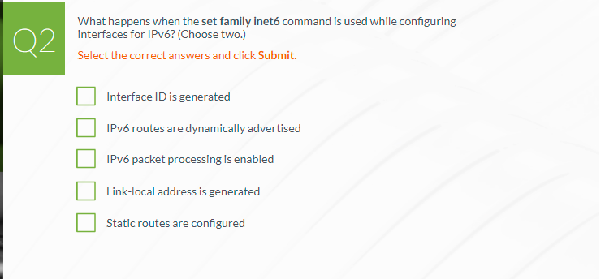
Introducción al Sistema Operativo Junos
13: Enrutamiento estático y dinámico
Verificación de Conocimientos

Slide 51
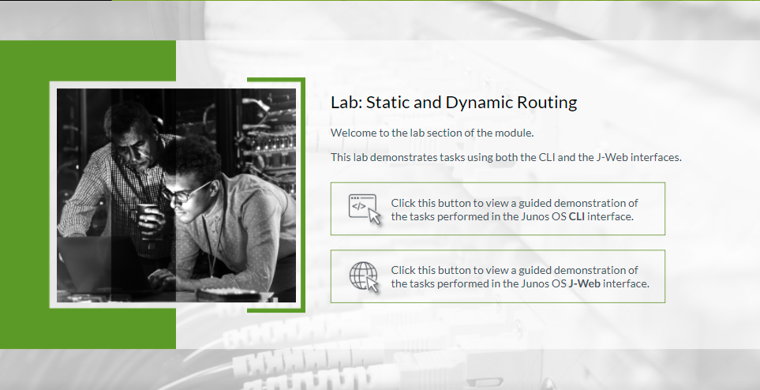
Introducción al Sistema Operativo Junos
13: Enrutamiento estático y dinámico
Laboratorio del Modulo

Slide 53








